Slide 1
МКОУ «Средняя школа № 3» городского округа город Фролово
«Доброе дело»
Проект на тему: «Мы в ответе за тех, кого приручили»
Разработчики:
ученики 3 «А» класса
Тюриков Степан
Жарикова Полина
Классный руководитель:
Страхова Алеся Сергеевна

Slide 2
Проблемные вопросы:
- Как люди приручили диких кошек?
- Откуда берутся бездомные животные?
- Какова наша помощь?

Slide 3
Цели и задачи исследования:
- Выяснить, как люди приручили диких кошек .
- Выявить источники возникновения бездомных животных.
- Наша помощь бездомным животным.
- Предложить пути решения проблемы.

Slide 4
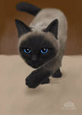
Гипотеза
Человек должен и может быть в ответе за тех, кого приручил.
Когда потреплют нас в житейской драке
И кажется - напастям нет конца,
Зализывают раны нам собаки
И слезы слизывают с нашего лица.
Так пусть же Человек - венец творенья,
Каких бы в жизни ни достиг вершин,
Склонит чело с любовью и почтеньем
К четвероногим врачевателям души!

Slide 5
Ход исследования
Как люди приручили диких кошек?
С тех пор как охотник перешел к оседлому образу жизни и превратился в крестьянина, запасы пищи, которые у него появились, стали привлекать множество мышевидных грызунов. В древних селениях, где были большие зернохранилища, человек уже оказывался не в состоянии в одиночку охранять их от непрошеных визитеров. Любое животное, которое охотилось бы на грызунов, было бы счастливой находкой для охраны этих, причиняющих столько беспокойства, складов. А массовые эпидемии, вызываемые грызунами, стали настоящим бедствием населения.
И вот в один действительно прекрасный день кто-то сделал потрясающее открытие. Оказывается, дикие кошки, которых и раньше видели бродящими возле амбаров, ловят мышей! Почему бы не приручить полезных животных? И кошек окружили таким вниманием, какого они раньше никогда не видали. Ушли в прошлое дни, когда им, затаившись в лесочке, приходилось часами подстерегать добычу. Все, что теперь от них требовалось, неторопливо прогуливаться вблизи амбаров, где в их распоряжении имелся целый "гастроном", полный упитанных обнаглевших грызунов. Ну, а следующая ступень - приручение и содержание в доме - была достигнута легко и быстро, ибо устраивала обе стороны...
Нам, располагающим современными эффективными средствами борьбы с мышевидными грызунами, трудно представить себе, как много значили кошки для наших предков!

Slide 6
1. Животные, родившиеся на улице
2. Потерявшиеся животные
Источники
появления
бездомных
животных в России
3. Выброшенные животные
4. Бесконтрольная деятельность людей по разведению породистых собак и кошек
5. Больные животные,
от которых отказались люди

Slide 7
Тюриков Степан, ученик 3 «А» класса: «В моем дворе есть бездомные кошки. Мне их очень жаль. Вечером я и моя мама выходим на улицу для того, чтобы покормить их. Ведь наверное у них когда-то был дом, еда, теплая лежанка. Сейчас им сложно выжить на улице. В голове только одно: «Вот бы забрать их всех домой».

Slide 8
Каждый человек, имеющий доброе сердце, не пройдет мимо и покормит этих пушистых комочков.

Slide 9
Однажды я и моя мама шли со школы домой. Проходя мимо мусорных баков, мы услышали как кто-то пищит в коробке. Там оказались три котенка. Они были голодные и испуганные. Мы забрали их домой. Там котят помыли, накормили, отогрели и положили спать в теплую, чистую лежанку. Малыши спали целый день. Стало ясно, что оставить всех мы не можем, поэтому решили разместить объявление, о том, чтобы отдать котят в добрые руки. В итоге , двух котят мы отдали, а рыженький остался жить с нами.
Так у меня появился кот по кличке Мурзик.

Slide 10
Вот такими были маленькими котята, которых мы отдали.

Slide 11
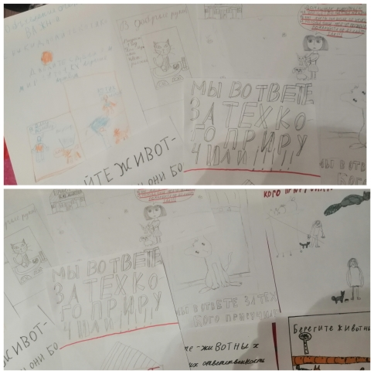
Жарикова Полина, ученица 3 «А» класса: « Я тоже последовала примеру своего одноклассника Степана и начала заботиться о бездомных животных. Мы пытаемся как можно больше уделить внимание этой проблеме и с помощью классного руководителя проводим классные часы с просьбами присоединиться к нам. Я и Степан решили развесить листовки, чтобы люди обратили внимание и стали помогать.
Сначала мы самостоятельно рисовали их, но потом к нам на помощь пришли другие одноклассники, а затем подключились и родители, помогли нам распечатать листовки с призывом о помощи для бездомных животных.

Slide 12
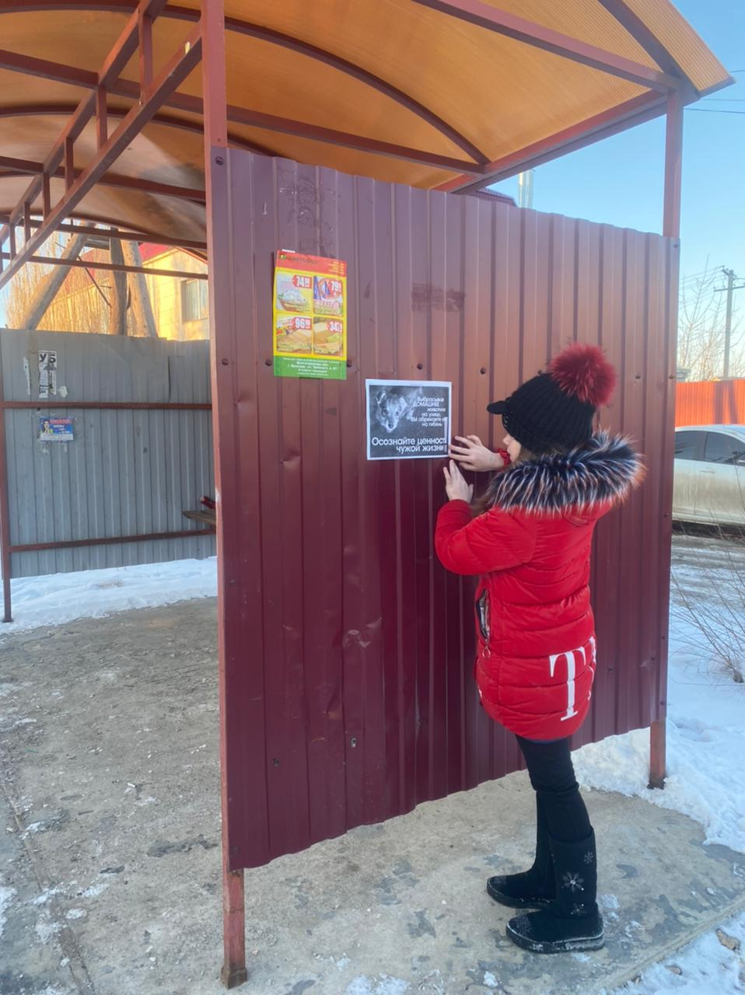
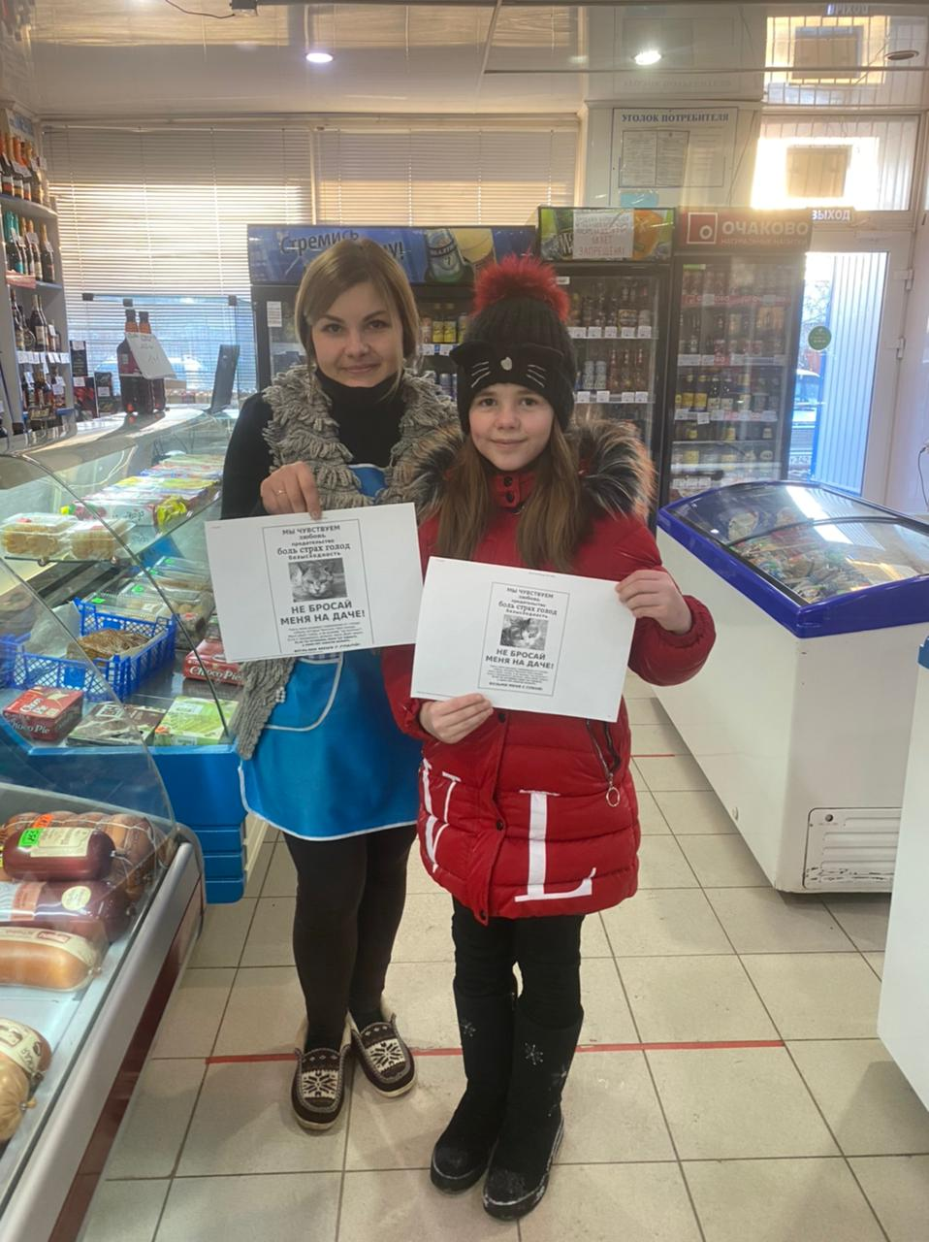
Вместе со Стёпой мы развешивали наши листовки во многих общественных местах, таких как магазины или же, автобусные остановки.

Slide 13
Каждый день, после школы мы с родителями идём кормить бездомных котят и собачек, приносим еду и воду, делаем домики из коробок, чтобы им было не так холодно.
Так же некоторым животным мы нашли дом и хозяев из своих знакомым, которые поддерживают нас в добром деле.

Slide 14
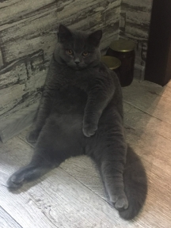
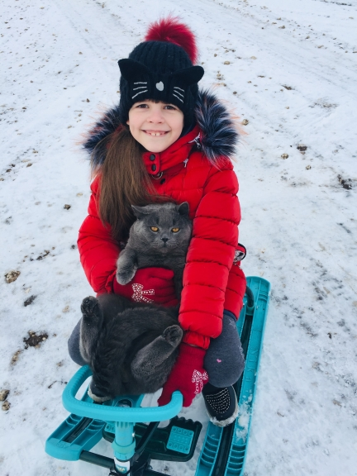
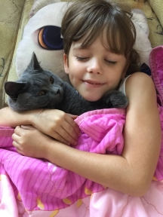
Один раз, вынося мусор, я услышала какой-то писк. Недалеко от мусорного бака стояла коробка и в ней я нашла маленького котёнка. Выглядел он очень худеньким, голодным, трясся от холода. Мне стало очень жалко, придя домой и посоветовавшись с мамой, мы решили забрать котика к себе.
Сейчас он очень большой, упитанный, а ещё очень добрый и воспитанный. И оказалось наш найдёныш британской породы с красивым окрасом. Я и моя старшая сестра ухаживаем за ним, хорошо кормим, с мамой возим в ветеринарную клинику, сделали ему специальный паспорт и каждый месяц делаем ему прививки.

Slide 15
Выводы:
Кошка –друг человека, она живёт практически в каждом доме и приносит ползу людям;
не предавайте своего маленького пушистого друга, когда он станет большим и не таким игривым, как бы Вам того хотелось;
не выбрасывайте, не предавайте это существо, которое поверило Вам и привязалось к Вам.

Slide 16
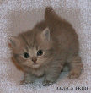
Предложения:
- Предлагаем всем школьникам оказывать посильную помощь бездомным животным;
- организовать распространение листовок, с призывом к помощи бездомным животным, а так же сбор продуктов питания для них;
- в будущем мы обязательно займёмся организацией приюта для бездомных животных в своём родном городе.
Мы в ответе за тех, кого приручили!!!

Slide 17
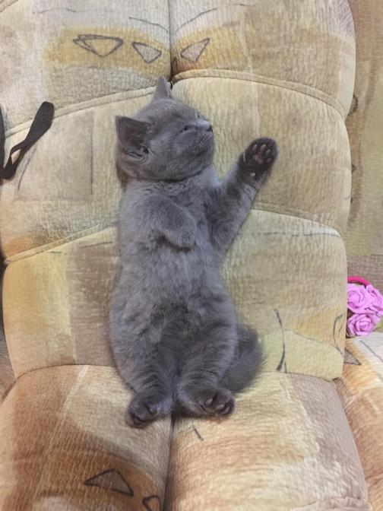
Обидеть очень просто
Того, кто ниже ростом.
Но у меня есть когти,
Я очень страшный зверь!
Дугой я выгну спину
И небо опрокину
Истошным криком - "МЯУ"!
Ну, каково теперь?
Еще шипеть умею
На каждого злодея.
Ведь нет чтобы погладить,
Все норовят прогнать...
А листья вниз кружатся
И хочется прижаться
К тому, кто даст сметанки
И теплую кровать.
Нельзя сказать иначе,
Но жизнь моя собачья!
Устала быть бездомной,
Хочу найти приют.
Зима в сердца вмерзает...
Быть может кто-то знает
То место, где бесплатно
Хозяев раздают?

